Slide 1
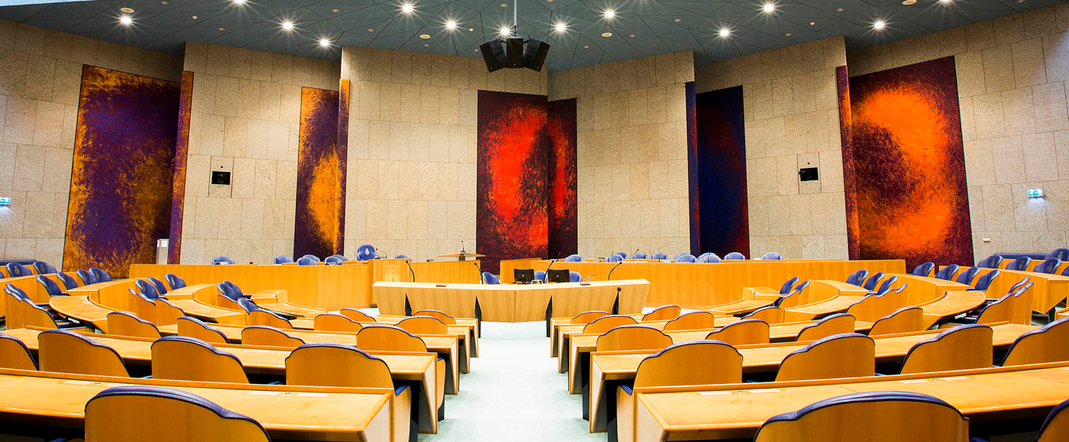
Grondrechtenquiz

Slide 2
Ren je rot!
Luister naar de vraag.
Welk antwoord is juist volgens jou, het groene of het rode antwoord?
Ga aan de linkerkant van de zaal staan als je denkt dat het rode antwoord klopt, en aan de rechterkant als je denkt dat het groene antwoord klopt.
Sta je verkeerd? Ga dan terug op je plek zitten. Je doet dan niet meer mee.

Slide 3
Wat staat er in artikel 1 van de Grondwet?
Dat je vrijheid van meningsuiting hebt
Dat je niet mag discrimineren
Links
Rechts
Notes:
Ja

Slide 4
Wat is de Grondwet?
De wet die gaat over grond in Nederland
De wet waar de basisregels van Nederland in staan
Links
Rechts
Notes:
Ja

Slide 5
Hoe oud is onze Grondwet?
De Grondwet is 300 jaar oud
De Grondwet is 175 jaar oud
Links
Rechts
Notes:
Ja

Slide 6
Tot 1887 mocht je alleen stemmen als je…
Kon lezen en schrijven
Genoeg geld verdiende
Links
Rechts
Notes:
18

Slide 7
Vanaf welk jaartal mochten vrouwen stemmen voor de Tweede Kamer?
1917
1919
Links
Rechts
Notes:
18

Slide 8
Hoe oud moet je zijn om volgens de Grondwet Tweede Kamerlid te mogen worden?
21
18
Links
Rechts
Notes:
18

Slide 9
Volgens de Grondwet mag de Koning...
Zelf wetten bedenken
Zich niet bemoeien met de politiek
Links
Rechts
Notes:
18

Slide 10
Vrijheid van geloof staat in de Grondwet
Waar
Niet waar
Links
Rechts
Notes:
18

Slide 11
De Grondwet kan je...
Altijd nog veranderen, maar dat is wel moeilijk
Nooit meer veranderen
Links
Rechts
Notes:
18

Slide 12
Wanneer is de Grondwet voor het laatst veranderd?
In 1983
In 2023
Links
Rechts
Notes:
18

Slide 13
Koning Willem II wilde de Grondwet in 1848 aanpassen. Waarom wilde hij dat?
Omdat hij graag koning wilde zijn van een democratisch land.
Omdat hij bang was dat het volk een revolutie zou beginnen als hij dat niet deed.
Links
Rechts
Notes:
18

Slide 14
In de Grondwet staan, naast alle rechten van burgers, ook...
Hoe het land bestuurd moet worden
Hoeveel geld iedereen moet verdienen
Links
Rechts
Notes:
18

Slide 15
In de Grondwet staat dat de regering moet zorgen voor een schoon milieu
Waar
Niet waar
Links
Rechts
Notes:
18

Slide 16
Schattingsvraag
Notes:
Hoeveel vrouwen zitten er op dit moment in de Tweede Kamer?
57
Hoeveel mensen hebben er gestemd bij de afgelopen Tweede Kamerverkiezingen?
10.563.456
Hoeveel stemmen had je twee jaar geleden nodig om met je partij in de Tweede Kamer te komen?
70.106
Hoeveel mensen mochten er stemmen bij de afgelopen Tweede Kamerverkiezingen?
12.893.466

Slide 17
We hebben een winnaar!

